Slide 1
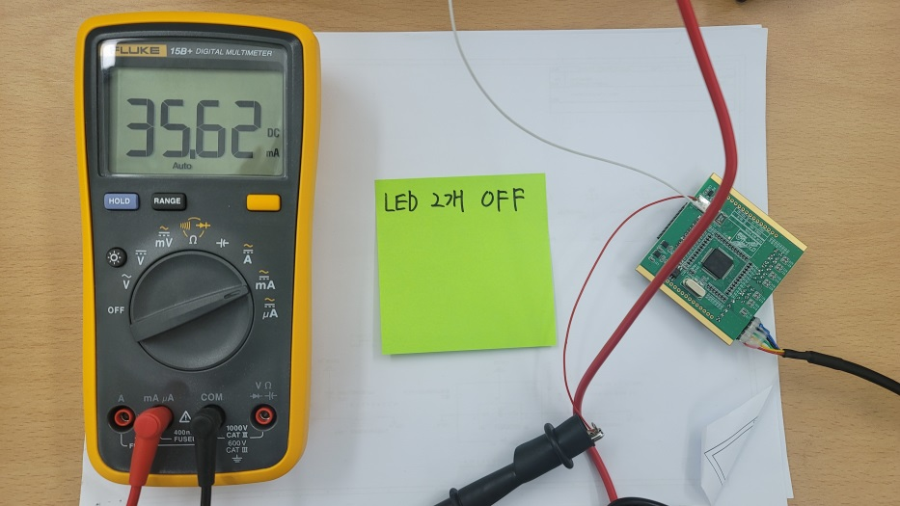
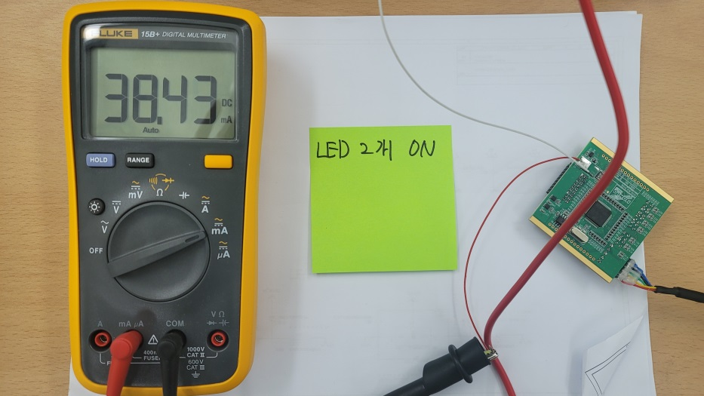
1. MCU PCB : LED 전류 소모량 확인
<LED 2EA OFF>
<LED 2EA ON>
LED 1개당 약 1.4mA 소모
Notes:
작업일 : 230104

